Slide 1
1. MEHANIKA
1.1 Kinematika
1.1.1 Osnovni pojmovi kinematike
Uvod u mehaniku. Definicije pojmova:
  Kinematika je oblast fizike u kojoj se proučava kretanje tela, bez razmatranja uzroka koji su kretanje izazvali.
  Kretanje definišemo kao promenu položaja jednog tela u odnosu na drugo telo.
  Referentnim telom nazivamo telo u odnosu na koje se obavlja kretanje.
  Referentni sistem predstavlja referentno telo sa koordinatnim sistemom koji mu je pridružen.
  Telu čije kretanje posmatramo pogodno je pridružiti radijus vektor, čiji početak se nalazi koordinatnom početku, a kraj mu se poklapa sa trenutnim položajem tela.
  Pod materijalnom tačkom podrazumevamo makroskopsko telo čije se dimenzije u datom kretanju mogu zanemariti.
  Skup tačaka kroz koje prolazi kraj radijus vektora naziva se trajektorija ili putanja.

Slide 3
Oblici kretanja:
  translatorno: Kretanje tela je translatorno ako svi delići tog tela opisuju u toku kretanja međusobno paralelne putanje.
                rotaciono: Kretanje tela je rotaciono ako se svi delići tog tela kreću po kružnim putanjama koje leže u međusobno paralelnim ravnima, pri čemu se centri kružnica nalaze na jednoj pravoj liniji koja se naziva osa rotacije.

Slide 4


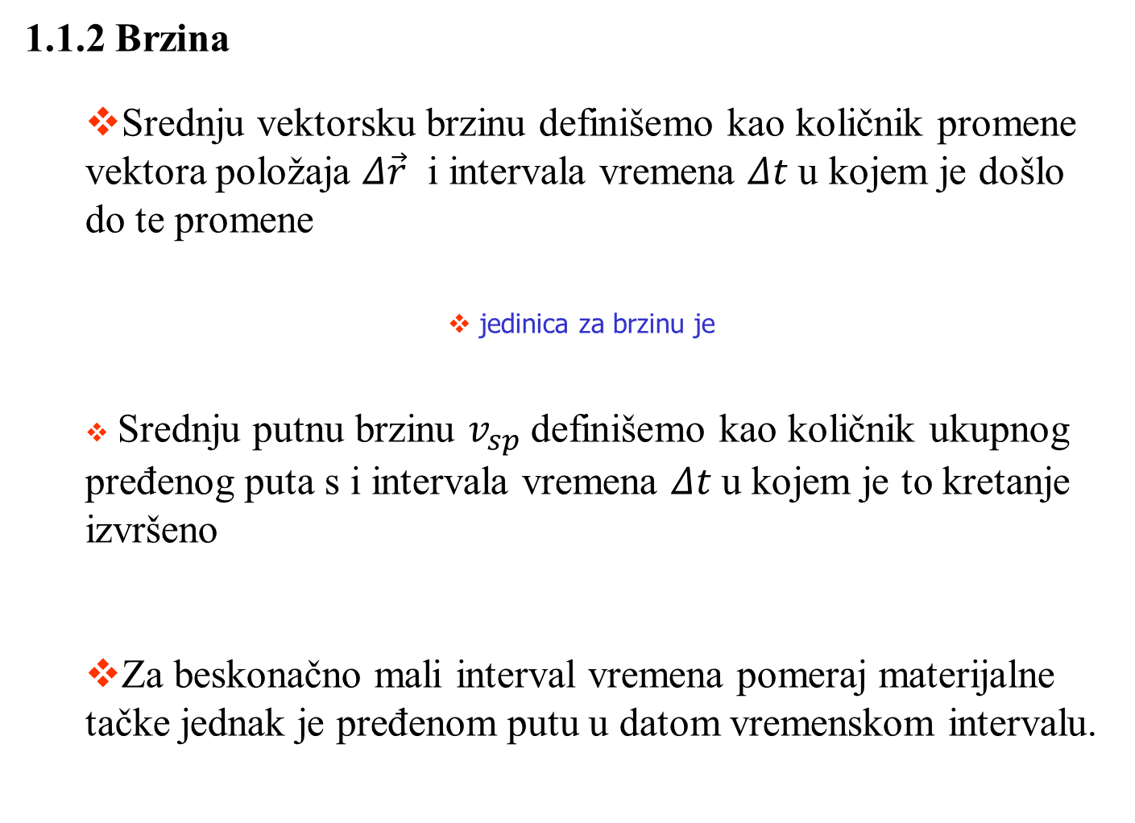
1.1.2 Brzina
  Srednju vektorsku brzinu definišemo kao količnik promene vektora položaja $Δ\vec{r}$ i intervala vremena $Δt$u kojem je došlo do te promene
              jedinica za brzinu je
  Srednju putnu brzinu $v_{sp}$definišemo kao količnik ukupnog pređenog puta s i intervala vremena $Δt$u kojem je to kretanje izvršeno
  Za beskonačno mali interval vremena pomeraj materijalne tačke jednak je pređenom putu u datom vremenskom intervalu.
$${\vec{v}}_{sr}=\frac{Δ\vec{r}}{Δt}$$
$$v_{sp}=\frac{Δs}{Δt}$$

Slide 5
  Trenutnu brzinu definišemo kao graničnu vrednost količnika promene radijus vektora i intervala vremena u kojem je ta promena položaja ostvarena.
  Brzinu kao vektorsku veličinu karakterišu:
        pravac, smer i intenzitet

Slide 6
1.1.3 Ubrzanje
Na analogan način definiše se i ubrzanje
  srednja ubrzanje
  trenutno ubrzanje
  Ubrzanje kao vektorsku veličinu karakterišu:
        pravac, smer i intenzitet.

Slide 7
  U opštem slučaju krivolinijskog kretanja
  vektor ubrzanja ima dve komponente:
  normalnu na vektor brzine i tangencijalnu,
  u pravcu vektora brzine
  Ukupno ubrzanje
  dato je izrazom:

Slide 8
1.1.4 Kinematika ravnomerno ubrzanog kretanja
  Određivanje trenutne vrednosti brzine:
  C je konstanta kretanja i ima
  smisao početne brzine.
Zavisnost brzine od vremena.

Slide 9
  Određivanje trenutne vrednosti
  koordinate (pređeni put):
  početna brzina
  početna koordinata (položaj)

Slide 10
1.1.5 Kinematika rotacionog kretanja materijalne tačke
  Radijan definišemo kao centralni ugao za koji je poluprečnik jednak dužini odgovarajućeg kružnog luka.
  Pun krug ima 2π radijana.
  Veza između ugla datog
  u radijanima i odgovarajućeg
  luka data je sledećim izrazom:

Slide 11
  Relacije koje su karakteristične za rotaciono kretanje:
  ugaona brzina ω
  ugaoni pomeraj
  ugaono ubrzanje α
  zavisnost ugaonog pomeraja od vremena
  i ugaone brzine od ugaonog pomeraja

Slide 12
  Korisne relacije:
  Veza između linijske brzine v i ugaone brzine ω:
  Veza između tangencijalnog ubrzanja a i ugaonog ubrzanja α:

